Slide 1
Словарный картинный диктант
Русский язык
3 класс
Автор - Костенко Наталья Владимировна,
учитель начальных классов
Б-Неклиновской СОШ Неклиновского раойна Ростовской области

Slide 2
Ребята!
Проверьте себя в написании словарных слов.
Нажимайте на и записывайте слова, обозначающие предметы.
В конце работы нажимайте на проверка - проверьте себя!
Начать диктант

Slide 3
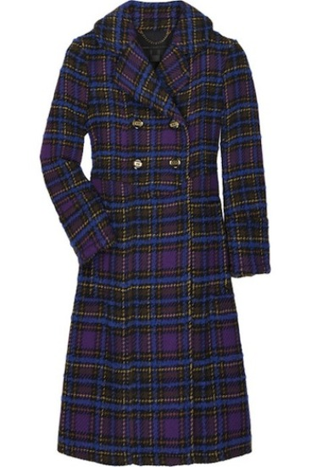
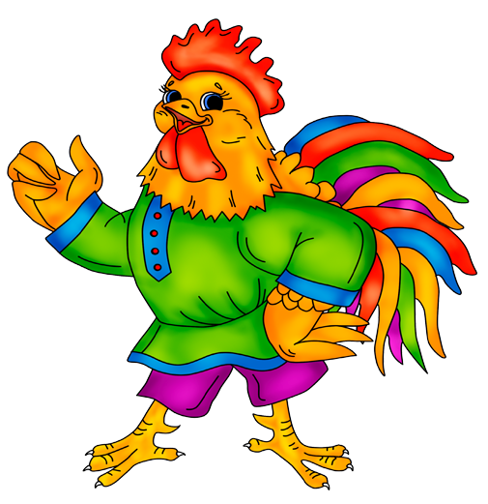
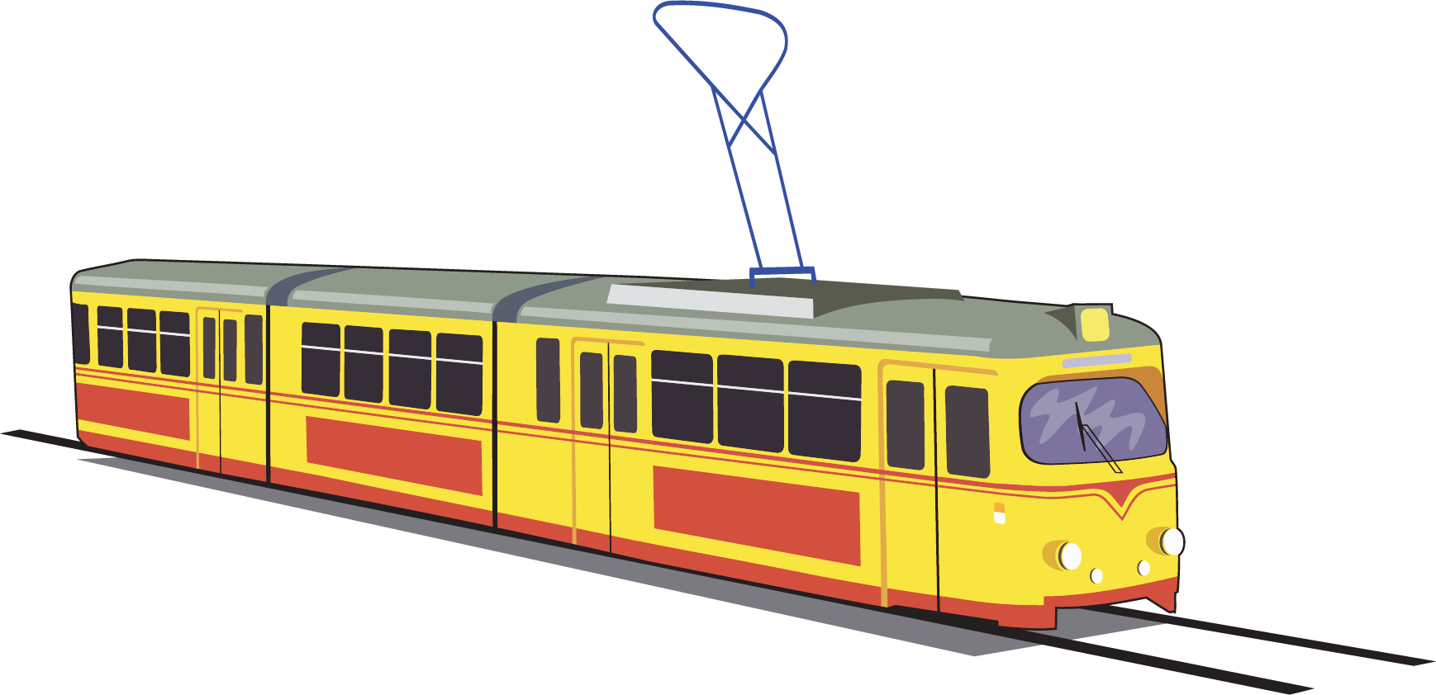
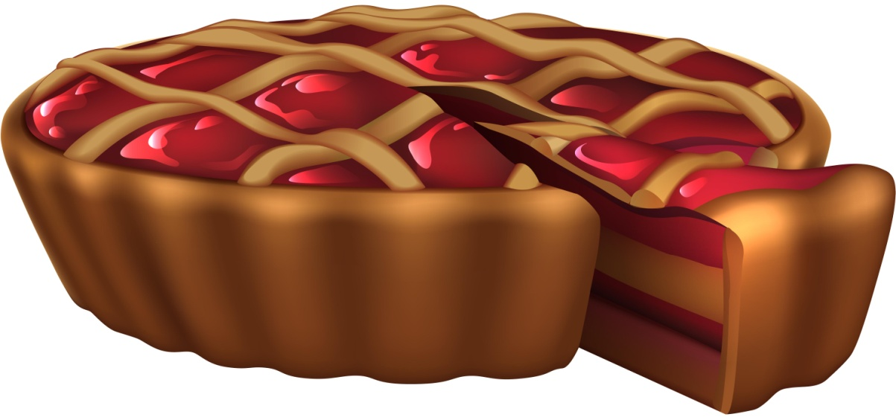
Проверка

Slide 4
Проверь себя!
петух лягушка
пирог пальто
ракета дятел
сирень рябина
трамвай корзина
самолёт конфета

Slide 5
Интернет-ресурсы
ученик
Петух
Пирог
Ракета
Сирень
трамвай
Фон
Самолёт
Лягушка
Пальто
Дятел
Рябина
Конфета
корзина

